Slide 1
Generatív mesterséges intelligencia Képgenerálás mélytanulási modellekkel
2025.10.30.
Pethő Gergely
DE ETK Bioinformatikai Tanszék

Slide 2
A generatív MI két fő területe
A generatív mesterséges intelligenciának két fő alkalmazási területe van:
írott szöveg generálása emberi nyelveken, különösen chatbot részeként (ChatGPT, Gemini, Claude)
a felhasználó „beszélget” az MI-vel
speciális esetek ezen belül:
hangzó szöveg generálása: többnyire ugyanaz, mint az írott szöveg generálása, de a generált írott szöveget egy beszédszintetizáló alkalmazás felolvassa
programkód generálása: „szöveg”, de nem természetes, hanem programozási nyelven
lineáris szekvencia generálása (szavak sorozata)
kép generálása
nem szekvencia, hanem egyetlen meghatározott méretű kétdimenziós struktúra, bizonyos számú képpontból (pixelből) áll
speciális eset: mozgókép generálása, ilyen képek összefüggő sorozatát generálja

Slide 3
Képgenerálás
A képgenerálás mindig mély neurális hálókkal történik
Főbb technikai megoldások:
GAN: generative adversarial network (generatív versengő hálózat)
VAE: variational autoencoder (variációs autoencoder, tkp. önkódoló)
autoregresszív modell: szöveggeneráláshoz hasonlóan képpontok sorozataként generál képet
regresszív: logisztikus regresszió jellegű mechanizmussal generálja (tkp. prediktálja) a következő elemet
auto: a bemenet és a kimenet azonos természetű, mindkettő képpont (bemenet: képpontok sorozata; kimenet: következő képpont)
diffúzió (diffusion)
Fontos: a modell kimenete teljesen más természetű, mint a szöveggenerálásé, így következik, hogy egyazon modell nem generál hol képet, hol szöveget, hanem ilyenre csak két különálló modell képes
nem kizárt, hogy a bemenethez közeli rétegek közösek egy nyelv- és egy képgeneráló modellben, tehát azonosak a súlyaik
de a kimenethez közeli rétegek szükségképpen teljesen más jellegűek
tehát: ha a ChatGPT vagy a Gemini képes szöveget is generálni és képet is, akkor biztos, hogy ezeket a feladatokat nem egyazon modell, tehát „egy MI” csinálja, hanem több, egy közös felhasználó felülethez kapcsolt modell: egy képgeneráló és egy szöveggeneráló (vagy több)

Slide 4
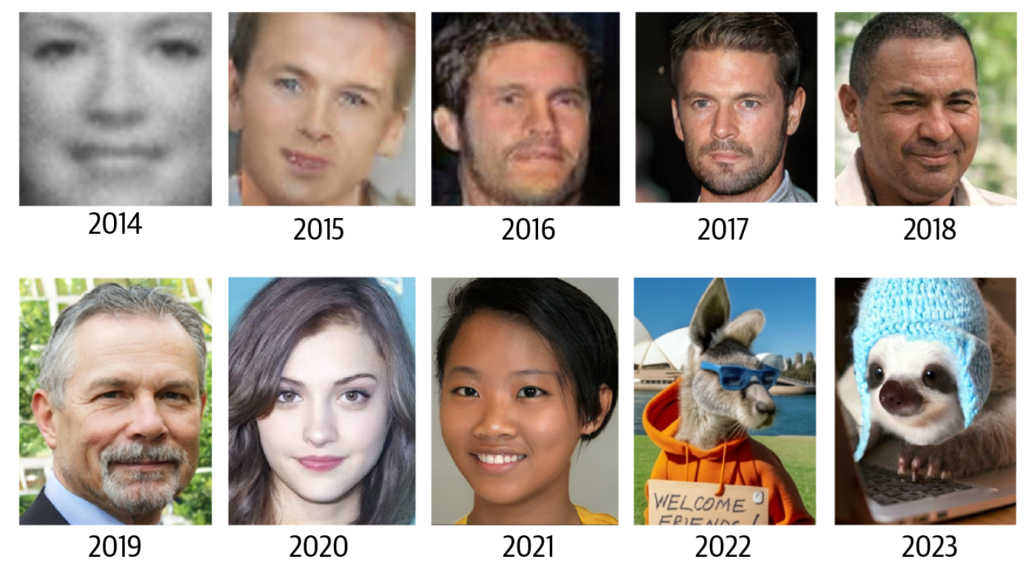
Képgenerálás fejlődése
2010-es évek: az uralkodó technológia a GAN
2020-as évek: diffúziós modellek
Forrás: Foster: Generative Deep Learning, 2. kiadás, O’Reilly, 2024, 7.

Slide 5
Képgenerálás
Két fő módszer:
feltételmentes generálás: a modell szabadon generál képeket
a modellt arra tanítják, hogy megtanulja bizonyos motívumokat ábrázoló képek általános jellemzőit
pl. osztályozó modellként vagy autoencoderként
majd a modellt úgy módosítják, hogy a tanultakhoz hasonló képeket generáljon predikcióként
feltételes generálás: a bemenet lehet (tipikusan) szöveg vagy kép, a kimenet generált kép
be: szöveg, ki: új kép
be: kép, ki: módosított kép (például: felbontásnövelés, zajszűrés)
be: kép és szöveg, ki: módosított kép
be: két kép (+ esetleg szöveg), ki: két kép kombinációja

Slide 6
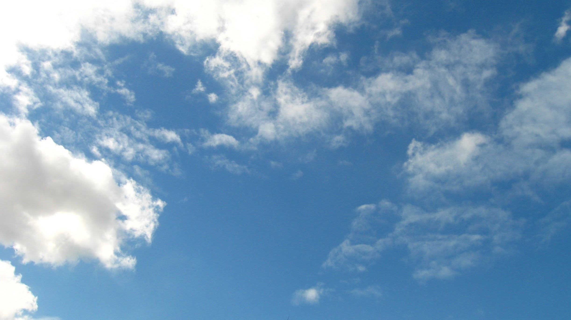
Forrás: Google Fotók

Slide 7
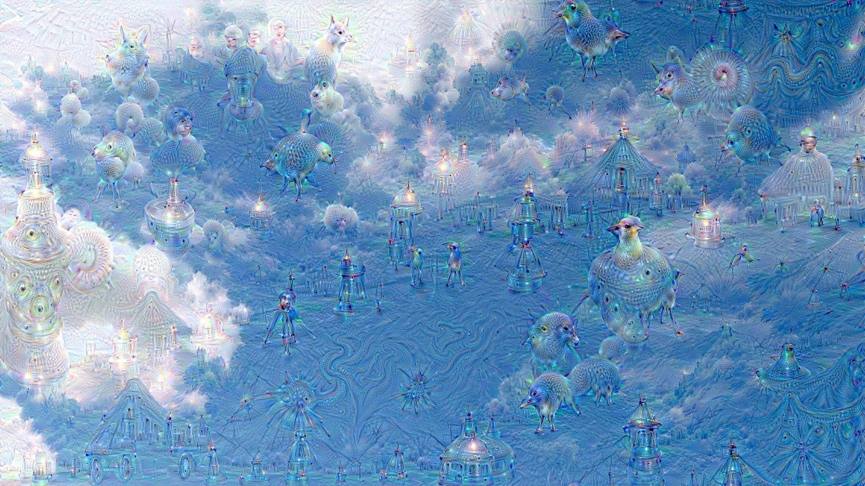
Forrás: Google Fotók

Slide 8
DeepDream
Kezdetek: konvolúciós neurális hálókon alapuló képgenerálás 2014/15-ben, Google DeepDream
Alapprobléma: Hogyan vizualizáljuk, hogy mit tud egy konvolúciós neurális háló?
Egy lehetőség: meg tudjuk nézni a szűrőit
Másik lehetőség: adunk a betanított modellnek egy tetszőleges képet, ami bármit ábrázol, ezt besorolja pl. 0,00003 konfidenciával banánnak, utána gyakorlatilag a backpropagationt alkalmazzuk nem a modell súlyainak, hanem a bemeneti képnek a módosítására, hogy egy kicsit inkább banánnak ismerje fel azt a következő körben
Kiegészítő feltétel: a képnek hasonló statisztikai tulajdonságainak kell lennie, mint egy valódi képnek, pl. szomszédos pixelek értéke korrelál
A DeepDream nevű alkalmazás ezt az ötletet implementálta egy Inception nevű képosztályozó konvolúciós neurális hálóra támaszkodva
https://research.google/blog/inceptionism-going-deeper-into-neural-networks/

Slide 9
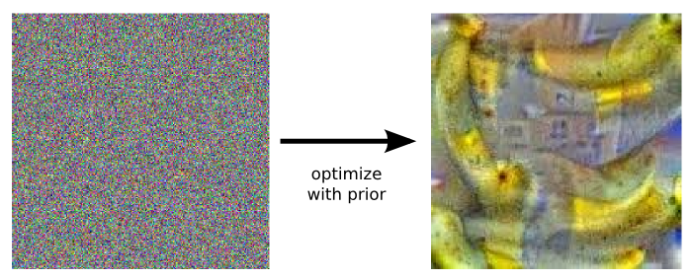
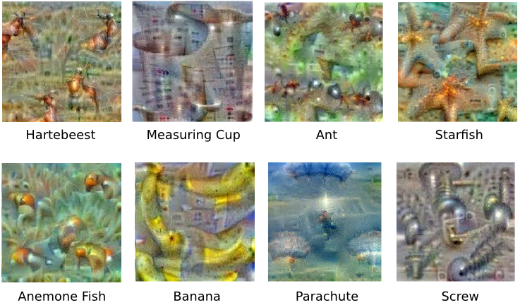
Véletlen zajból indulunk ki, legyen inkább banánszerű
Forrás: Google Fotók
Forrás:
Google Fotók

Slide 10
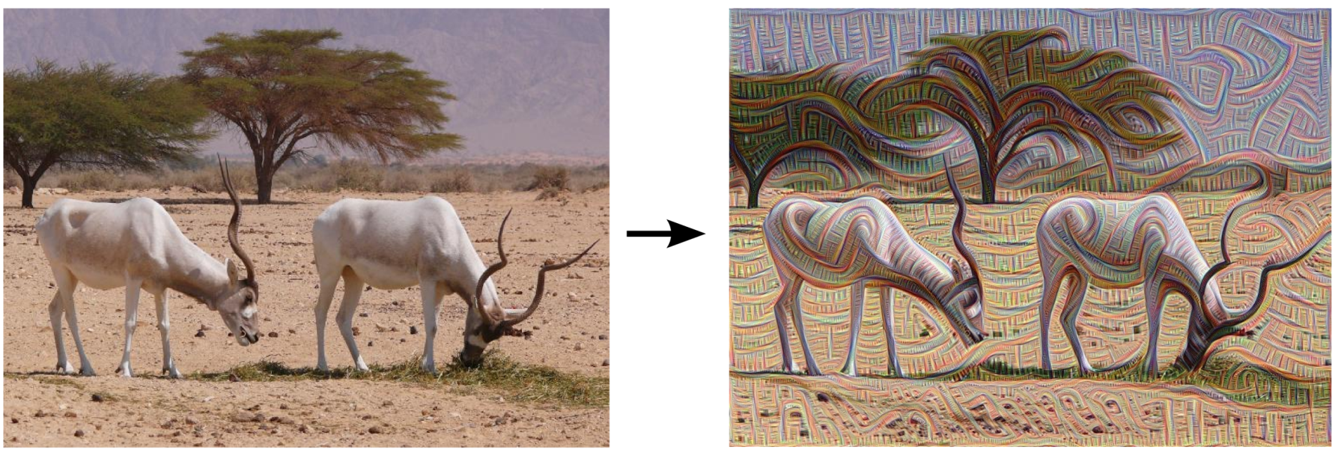
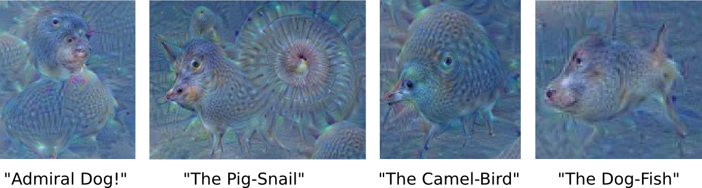
Másik lehetőség: nem egy kategóriacímke felerősítése irányában módosítjuk a képet, hanem úgy, hogy a hálózat egy adott rétegében található szűrők aktivációja legyen erősebb összességében
Alacsonyabb rétegek például a kép éleit erősítik fel, akár ott is, ahol nincs is él
Ellenben magasabb rétegek szűrőinek az aktivációját felerősítve a modell által megtanult kategóriákra jellemző összetettebb mintázatok rajzolódnak ki; például egy állatok felismerésére tanított modell állatszerű mintákat „lát bele” a kék égbe és felhőkbe

Slide 11
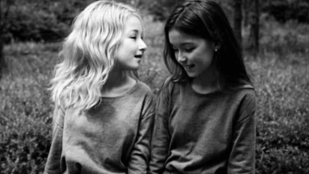
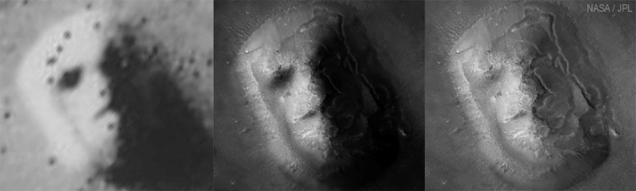
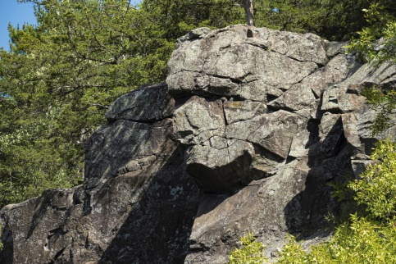
DeepDream
A DeepDream neve arra utal, hogy álomszerű, pszichedelikus hallucinációszerű képeket generál
A pareidolia jelenségével szokták összefüggésbe hozni, ami az emberi pszichológiában játszik szerepet
Az emberi agykéreg vizuális feldolgozásért felelős része (a látókéreg), a konvolúciós neurális hálókhoz hasonlóan, mintákat ismer fel. Ilyen mintákat sokszor olyan véletlen zajba is belelát, ahol az adott minta valójában nem értelmezhető – ott van, de csak véletlenül.
különösen arcokat ismerünk fel ott, ahol valójában nem arc van
forrás, forrás, forrás

Slide 12
DeepDream
De a DeepDream összefüggésében pareidoliáról beszélni félrevezető
Nem arról van szó, hogy a neurális háló pl. banánként értelmez egy mintázatot egy képen, ahol ténylegesen nem banán van.
Hanem beilleszti a banánt a képbe oda, ahol eredetileg nem volt és így ahol a képfelismerő modell fel sem ismerte volna.
Az emberi álommal, hallucinációval vont párhuzam sokkal ésszerűbb
A látókéreg, ami a külvilágból érkező vizuális ingerek feldolgozására való, rendhagyó módon nem felismer, hanem képeket generál úgy, mintha azok a külvilágban lennének.
A DeepDream ugyanígy a normális esetben képfelismerésre szolgáló szűrőket rendhagyó módon motívumok generálására használja fel.

Slide 13
Variációs autoencoder
Eredeti publikáció: Kingma, Welling: Auto-Encoding Variational Bayes, 2013
Későbbi áttekintés a továbbfejlesztéseiről: Kingma, Welling: An Introduction to Variational Autoencoders, 2019
Az alapötletet már ismerjük:
az autoencoder (tkp. ön-kódoló) két komponensből áll:
kódoló: átalakítja a magas dimenzionalitású bemenetet (általában képet) egy alacsony dimenziós ún. latens vektorrá
dekódoló: a latens vektort ugyanolyan dimenzionalitású vektorrá alakítja, mint amilyen a bemenet volt
a tanítás során a dekódoló elvárt kimenete azonos a kódoló bemenetével (ezért auto)
így a tanítás célja: az autoencoder minél pontosabban alakítsa vissza a latens vektort a bemeneti vektorrá
a latens vektor egy veszteségesen tömörített formája a bemenetnek
az autoencoder azt tanulja meg, hogy hogyan lehet a bemenetet úgy tömöríteni adott dimenzióra, hogy a bemenet tömörített reprezentációja minél több információt megőrizzen, azaz egy dimenziócsökkentési eljárást tanul

Slide 14
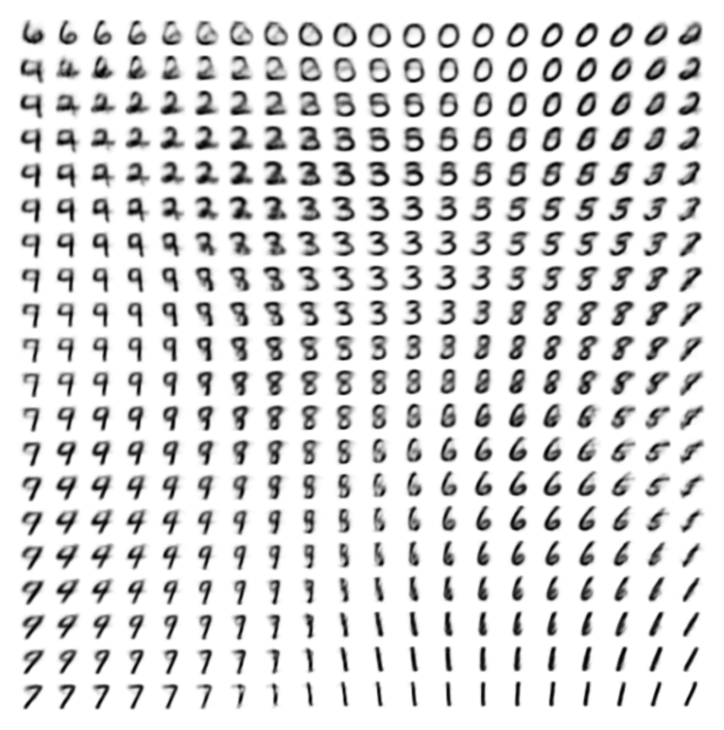
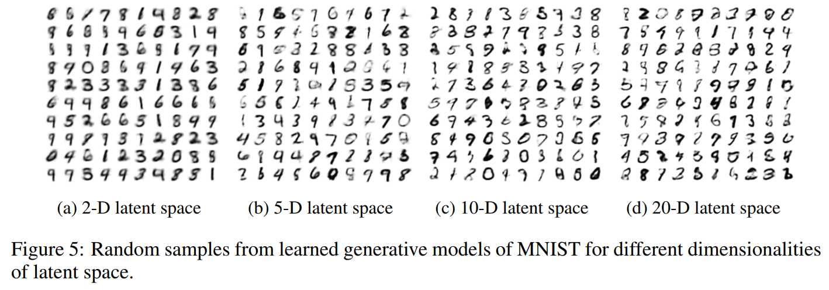
Variációs autoencoder
Az autoencoder a tanítás során kódoló és dekódoló részt is tanul
A generáláshoz a kódoló részt elhagyjuk, a latens vektorból indulunk ki
A latens térben kiválasztunk egy véletlen pontot, azaz generálunk egy véletlen latens vektort
A dekódoló rész ebből a véletlen latens vektorból előállít egy kimeneti vektort
Példa: MNIST adathalmazon tanított, kétdimenziós latens terű VAE latens terének különböző régióiból generált kimeneti képek (forrás: Kingma, Welling 2013)

Slide 15
Variációs autoencoder
Képet sima autoencoderrel is lehet generáltatni
https://github.com/davidADSP/Generative_Deep_Learning_2nd_Edition/tree/main/notebooks/03_vae/01_autoencoder
Sima autoencoder használata mellett a latens tér szerkezete viszonylag véletlenszerű, nem behatárolt
Előfordulhat, hogy a tanítópéldák rejtett vektora mind nagyon közel van a latens térben, nem egyenletesen oszlanak el, így nehéz előre megmondani, hogy milyen tartományból érdemes generálnunk a véletlen vektort, hogy jó képet kapjunk.
A variációs autoencoder annyiban más, mint az autoencoder, hogy minden egyes tanítóadatot nem egyetlen pontra képez le a latens térben, hanem egy középértékre és egy szórásnégyzetre
A tanítás során nem a középértéket dekódolja a dekóder, hanem a közép és szórásnégyzet által meghatározott eloszlásból történik egy véletlen mintavétel, és azt az dekódolja
Következmény: a középérték körüli pontoknak mindnek eléggé hasonlónak kell lennie a bemeneti képhez

Slide 16
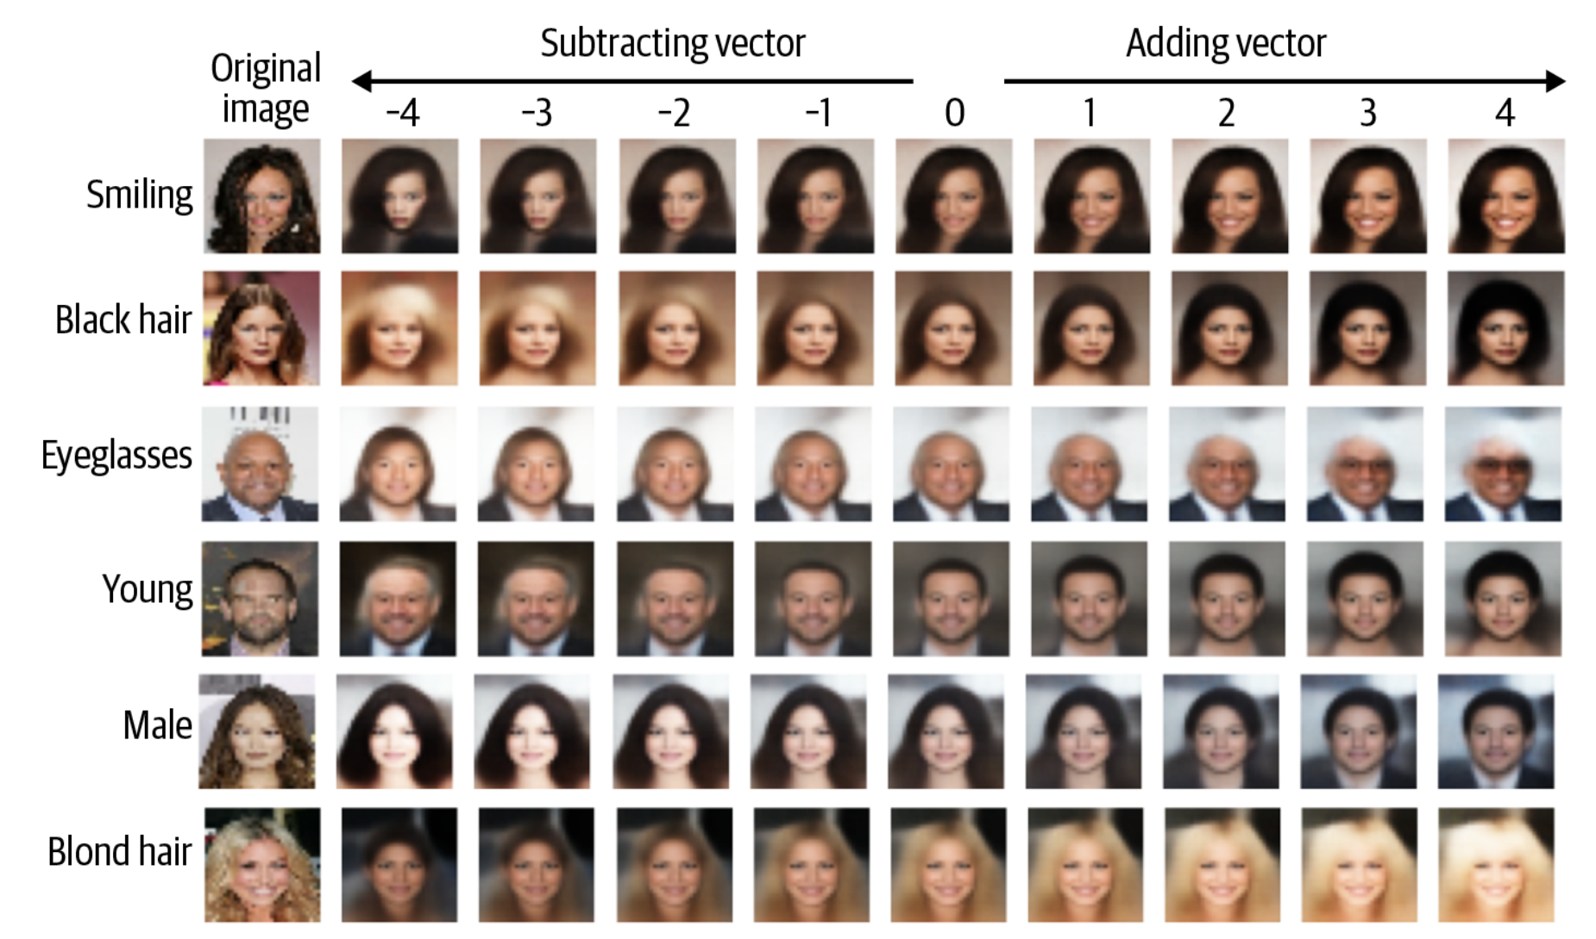
Műveletek a latens vektorokon
A kimeneti képeknek a latens térben egy-egy vektor felel meg
A vektorokon számtani műveletek végezhetőek el, például összeadhatók vagy kiszámítható a számtani közepük.
Pl. a CelebFaces Attributes Kaggle-adathalmazban a képekhez tulajdonságok vannak kapcsolva: szemüveges, fekete haj, szőke haj, idős
átlagoljuk az összes pl. szemüveges képet, kivonjuk belőle az összes szemüveg nélküli képet: megkapjuk a szemüvegvektort
hozzáadjuk a szemüvegvektort egy szemüveg nélküli képhez: megkapjuk kb. ugyanannak a képnek a szemüveges változatát
Forrás: Foster: Generative Deep Learning, 2. kiadás, O’Reilly, 2024, 92.

Slide 17
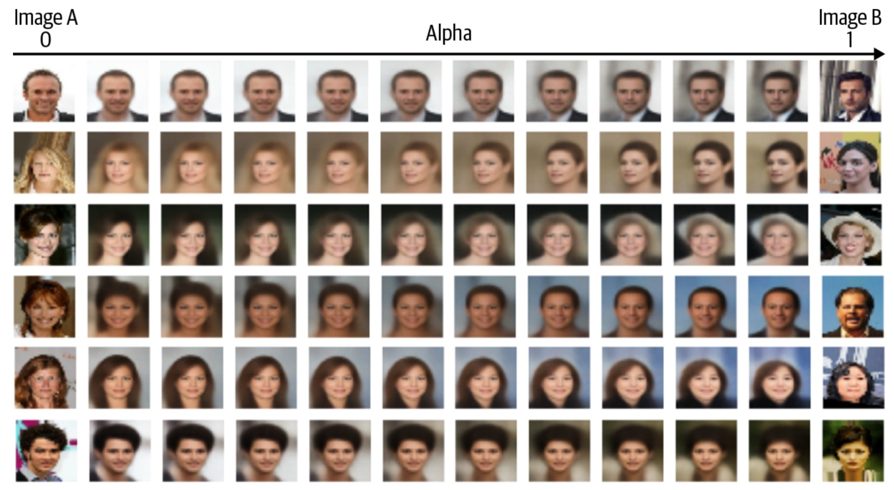
Műveletek a latens vektorokon
Vehetünk két képet a vektortérben, a-t és b-t, az ezeket „összekötő” vektor b–a
Ha a-ból kiindulva a b-a vektor mentén dekódoljuk a vektortér pontjait, fokozatos átmenetet kapunk a-ból b képbe
a + α(b–a) Forrás: Foster, i.m., 93.

Slide 18
GAN
A GAN-ban az adversarial (szó szerint „ellentétes”, értelem szerint inkább „versengő”, „vetélkedő”) a tanítási architektúrára utal.
Két mély neurális hálót tanítunk párhuzamosan, felváltva:
egy generálót: képeket generál
és egy diszkriminatívat: a kapott képeket besorolja a „generált” vagy a „valódi” osztályok egyikébe (bináris osztályozó)
Annyiban hasonlít a VAE-re, hogy itt is a tanítás során használt komponenseknek csak egyik felét használjuk predikcióidőben generálásra, a másik csak a tanításhoz kell.
Emellett a generáló hálózat szerkezete is hasonló a VAE dekóderéhez:
a bemenete egy folytonos számvektor, amit véletlenszerűen inicializálunk
a kimenete egy valamilyen méretű kép, pl. 64 x 64 képpont
De nincs „kódoló”, sem tanítási, sem predikcióidőben.

Slide 19
GAN
Véletlenszerű vektorral generáltatunk valahány, pl. 1000 véletlenszerű képet a generátorral
A tanító adathalmaz valódi képekből áll, amelyekhez hasonló képek generálására meg akarjuk tanítani a modellt (mint a VAE esetében)
A valódi képeket 0 címkével látjuk el, a generáltakat 1-gyel
Betanítunk egy bináris osztályozó neurális hálót (pl. egy mély konvolúciós neurális hálót a kimenet előtt sűrűn kapcsolt réteggel, szigmoid aktivációval), hogy különböztesse meg a két osztály képeit
addig, amíg a tanítás során még javul a teljesítménye
Ha ez az ún. diszkriminátor elkészült, egy döntési határt (hipersíkot) határoz meg.
Tanítjuk a generátort:
minden generált kép vektorát úgy mozdítjuk el, hogy ha a döntési tartomány rossz (0 felőli) oldalán van, a döntési határra merőleges mentén áttoljuk a döntési határ pozitív oldalára
majd a generátor súlyait úgy módosítjuk a gradiensmódszerrel, hogy a bemeneti véletlen vektorra ezt a helyes vektort elő
addig ismételjük, amíg a generátor már nem közelíti (jelentősen) jobban a módosított kimeneti pontokat.
Kezdjük elölről: a generátor jelenlegi súlyaival generáltatunk véletlenszerű képeket, majd ezekre és a tanítóképekre tanítunk egy új diszkriminátort.

Slide 20
GAN
A generátor célja, hogy olyan képeket generáljon, amelyek megkülönböztethetetlenek a valódiaktól.
A diszkriminátor célja, hogy
A tanulás akkor ér véget, amikor a generátor olyan képeket generál, amelyeket a diszkriminátor nem képes megkülönböztetni a valódiaktól.
Ha ugyanannyi valódi és generált képen tanítjuk a diszkriminátort, akkor a valódi és generált tesztképeket egyaránt 50-50% arányban fogja valódinak és generáltnak vélni.

Slide 21
GAN
A GAN különösen az 10-es évek végén vált nagyon népszerű módszerré a képgenerálásban
az alapötlet, a diszkriminátor és a generátor kombinálása mindig megvan
de a megvalósítás részletein sokszor finomítottak
más-más architektúrát használ a generátor
feltételes generálás:
a generátor nem tetszőleges képet generál, hanem valamilyen osztályba tartozót, pl. kutya
a diszkriminátor nemcsak azt különbözteti meg, hogy valódi vagy generált a kép, hanem azt is, hogy milyen osztályú dolgot ábrázol

